Slide 1
Protocolo de Verificación y Supervisión del
“Programa Emergente de Abasto de agua potable, Servicio Gratuito”
(28 de enero – 1 de febrero)
Enero 2016

Slide 2
02
ÍNDICE
Objetivo | 3
II. Ejes estratégicos | 4
III. Actores | 6
IV. Esquema de operación | 7
Ruta Critica Imagen | 11 13

Slide 3
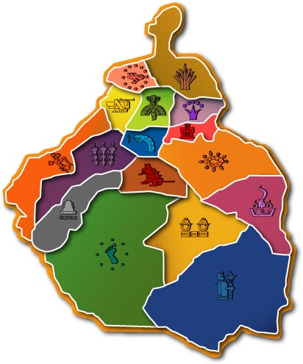
03
I. Objetivo
Supervisar y garantizar la gratuidad del suministro de agua potable.
Dotación a los domicilios.
Vigilancia del programa.

Slide 4
04
II. Ejes Estratégicos
LEGAL
OPERATIVO
TECNOLÓGICO
QUEJAS Y DENUNCIAS
COORDINACIÓN Y LOGÍSTICA

Slide 5
05
II. Ejes Estratégicos
LEGAL
Oficio circular por el que se comunica al Sistema de Aguas y Delegaciones las obligaciones y prohibiciones en la ejecución del Programa
OPERATIVO
Participación de los Órganos de Control Interno en la verificación y supervisión del Programa.
TECNOLÓGICO
QUEJAS Y DENUNCIAS
COORDINACIÓN Y LOGÍSTICA
Implementar la plataforma electrónica que unifique la información de resultados
Instalación de módulos para la recepción de quejas y denuncias
Identificación de actores y tramos de responsabilidad
Vinculación Interinstitucional
Estrategia de Medios de Comunicación

Slide 6
06
III. Actores
Gestiona los problemas de carácter político en las Delegaciones
Suministro de agua.
Atiende las necesidades de la APDF.
Vigila y supervisa.
Brinda protección al Personal de la Contraloría General.
Coordinación para recibir puestas a disposición por hechos delictivos.
Informa y orienta a la ciudadanía.
Dota a los domicilios.
DELEGACIONES

Slide 7
07
IV. Esquema de operación
Entrega de agua.
Ruta de entrega
Origen
Supervisión
Colonias
Módulos

Slide 8
08
IV. Esquema de operación
Abastecimiento de agua
Supervisión
Recepción de Quejas y denuncias
Seguimiento de Responsabilidades Administrativas

Slide 9
09
Esquema operativo del programa.
Vigilancia del Suministro de agua a Pipas en las “garzas”
Verificación en tiempo real por parte de personal de la CG
Informe de Resultados
Instalación de Módulos de quejas
Seguimiento a las rutas de distribución
Evaluación de Resultados
Supervisión de personal de la CG
Verificación de la entrega de agua
Seguimiento a las solicitudes de la ciudadanía
Vigilancia de la gratuidad del Programa

Slide 10
10
Recepción de Quejas y Denuncias
Módulos
Instalación de Módulos de Quejas y Denuncias
Encuestas
Encuestas a la Ciudadanía sobre la entrega de agua
Quejas y Denuncias
Radicación de expedientes

Slide 11
11
V. Ruta crítica
Vigilancia del Suministro de agua a Pipas en las “garzas”
Verificación en tiempo real por parte de personal de la CG
Informe de Resultados
Evaluación de Resultados

Slide 12
12
VI. Imagen Gráfica
Módulo de Quejas
Autoadehirible Cabezal
Medida: 125 cm de ancho
por 30 cm de largo
Autoadehirible Cuerpo
Medida: 125 cm de ancho
por 80 cm de largo

Slide 13
13
Lona
Lona para Pipa
Medida: 120 cm de ancho
por 50 cm de largo

Slide 14
14
Cartulina
Cartulina para cabina de la Pipa
Medida: 50 cm de ancho
por 40 cm de largo

